Slide 1
Článkonožce – hmyz
BIOLÓGIA pre 6. ročník ZŠ

Slide 2
Charakteristika
Najpočetnejšia skupina živočíchov – zahŕňa viac ako milión druhov
Povrch tela tvorí pokožka vystužená chitínom = vonkajšia kostra
Článkované telo má 3 časti
hlava
hruď
bruško

Slide 3
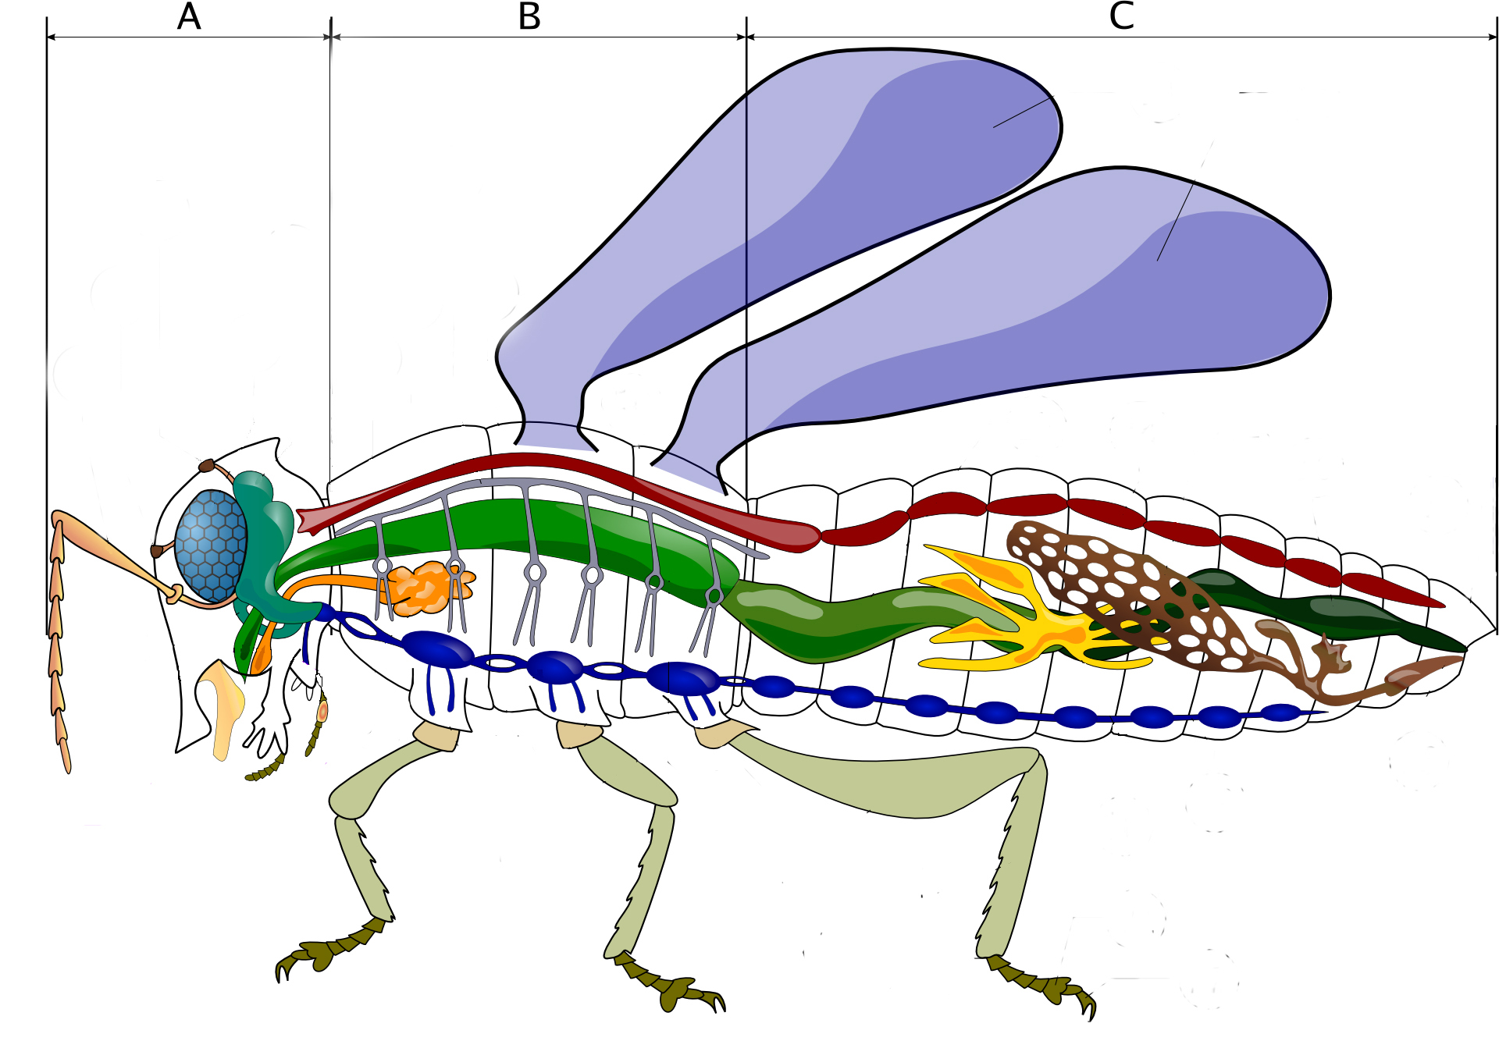
Vonkajšia stavba tela
hlava
hruď
bruško
2 páry
krídel
zložené
oči
1 pár
tykadiel
ústne
ústroje
3 páry nôh

Slide 4
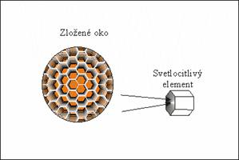
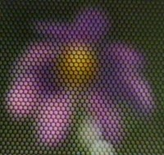
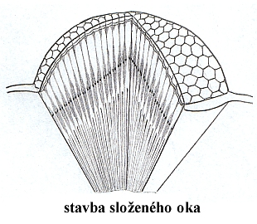
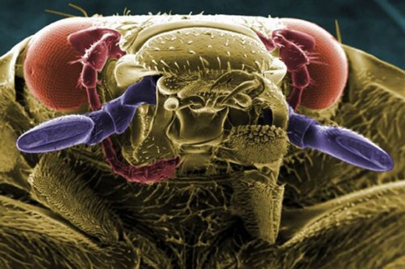
Na hlave sú:
zložené oči
-tykadlá
-hmatadlá
-hryzadlá a 2 páry čeľustí
pôvodne hryzavé ústne ústroje sa u niektorých
druhov premenili na bodavocicavé, cicavé, lízavé

Slide 5
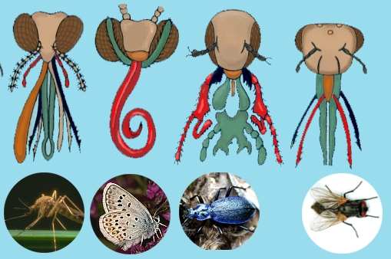
Ústne ústroje hmyzu
bodavo
-cicavé
(komár)
cicavé
(motýľ)
hryzavé
(chrobák)
lízavé
(mucha)

Slide 6
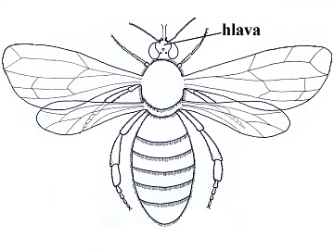
Na hrudi sú:
2 páry krídel
(1. pár – môžu byť tvrdé krovky,
2. pár – blanité
u dvojkrídlovcov chýbajú)
3 páry článkovaných nôh

Slide 7
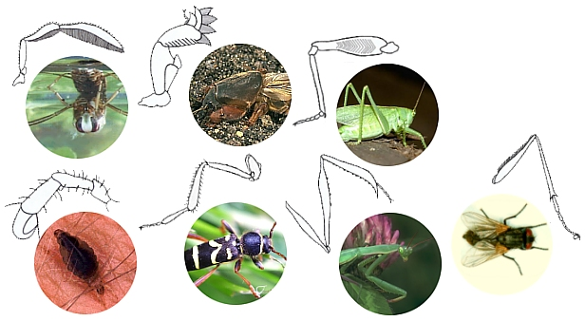
Nohy hmyzu sú prispôsobené činnostiam, ktoré vykonávajú.
plávacie
(vodný
hmyz)
hrabavé
(krtonôžka)
skákavé
(koník)
na lezenie
s vankúšikmi
(mucha)
na prichy-
távanie
(voš)
kráčavé (väčšina hmyzu)
kliešťovité
(modlivka)
na zber peľu
(včela)

Slide 8
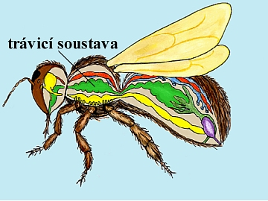
Vnútorná stavba tela hmyzu :
Tráviaca sústava : skladá sa z ústnej dutiny, hltanu, pažeráka, žalúdka, čreva a análneho otvoru.
tráviaca sústava

Slide 9
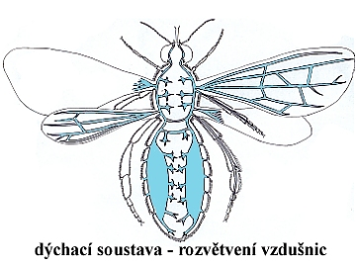
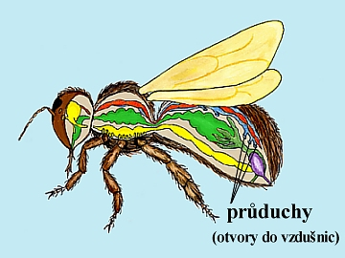
Dýchacia sústava: Hmyz dýcha vzdušnicami. Vzdušnice sú sústavou rozvetvených rúrok spevnených chitínom, ktoré zasahujú do všetkých tkanív a rozvádzajú do nich vzdušný kyslík.
rozvetvenie vzdušníc
prieduchy

Slide 10
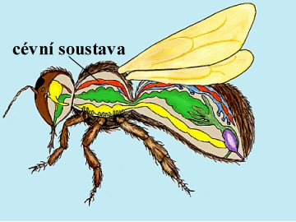
Cievna sústava: Majú otvorenú cievnu sústavu
s rúrkovitým srdcom. Ich krv je bezfarebná - neobsahuje dýchacie farbivá.
cievna sústava

Slide 11
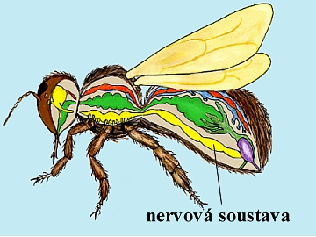
Nervová sústava: Nervová sústava je rebríčková
a tvorí ju: veľký mozgový uzol, nadhltanový uzol, podhltanový uzol a niekoľko malých uzlov v brušku.
nervová sústava

Slide 12
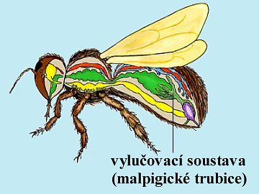
Vylučovacia sústava: tvorí ju vejár trubičiek,
ktoré ústia do čreva.
vylučovacia sústava

Slide 13
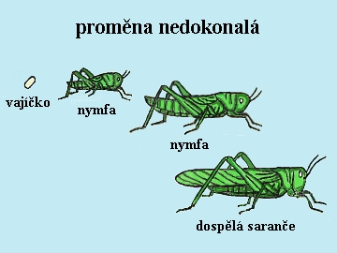
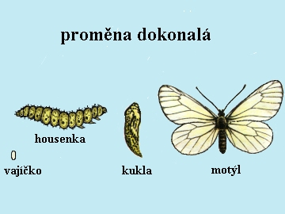
Rozmnožovacia sústava:
Hmyz je oddeleného pohlavia,
pári sa, oplodnenie je vnútorné.
Z vajíčka sa vyvinie larva = vývin nepriamy.
nepriamy vývin
s neúplnou premenou
(koník)
2. nepriamy vývin s úplnou
premenou (motýle)
neúplná premena
úplná premena

Slide 14
Zmysly hmyzu:
Zrak – zložené oči – vidí mozaikovito.
Čuch a chuť – na tykadlách
Hmat – na tykadlách a končatinách
Sluch – v prednej časti bruška alebo na hrudi, končatinách, tykadlách.

Slide 15
Hmyz delíme podľa významu pre človeka na 4 skupiny:
Úžitkový hmyz – poskytuje človeku produkty (včela med, priadka morušová hodváb...)
2. Užitočný hmyz - opeľovanie, rozširovanie rastlín, regulácia stavu škodcov, likvidácia uhynutých organizmov, ovplyvňovanie kvality pôdy.
Škodlivý hmyz - parazity živočíchov, človeka, rastlín, znehodnocujú potraviny, prenášajú rôzne ochorenia (maláriu...)
Indiferentný hmyz – hmyz, ktorý pre človeka nemá význam- asi 99% všetkého hmyzu.

Slide 16
K O N I E C
Ďakujem za pozornosť

